Slide 1
Emparejamiento Aproximado entre Estudiantes y Tutores en las Intervenciones Educativas de la Fundación Ayudinga
Sustentación del Trabajo de Graduación para optar por el título de Licenciado en Ingeniería en Sistemas de Información
Autor: Johel Heraclio Batista Cárdenas | 8-914-587
Asesor: Víctor López Cabrera, MsC.
Universidad Tecnológica de Panamá
Facultad de Ingeniería en Sistemas Computacionales

Slide 2


Gracias al Apoyo de:
Objetivo: Diseñar y poner a prueba un sistema web basado en los modelos pedagógicos de Estilos de Aprendizaje y Estilos de Enseñanza, así como en la Teoría del Emparejamiento, que facilite un emparejamiento aproximado entre Estudiantes y Tutores en #PilandoAndo, el programa de intervenciones educativas masivas de la Fundación Ayudinga, maximizando la eficacia de estas.

Slide 3
Sobre #PilandoAndo
Tutorías Masivas y Libres de Matemáticas, nacido en 2020
Formato
Estudiantes entre 16-20 años que toman el examen de admisión PAA
Público Objetivo
Contexto
Hallazgos Previos
Tendencia determinística hacia la búsqueda de "la respuesta correcta".
Convocatoria a través de las redes sociales de Fundación Ayudinga y el Canal de Panamá
Hallazgos Previos

Slide 4
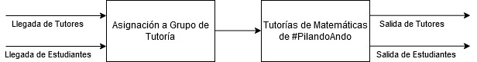
Estado Previo de #PilandoAndo
Organización por grados y edades de los estudiantes
Disciplina de cola FIFO (First Come, First Serve)
Demanda de Estudiantes se ajusta a la Oferta de Tutores
Diagrama del Sistema: Elaboración Propia (2023)

Slide 5
Preguntas de Investigación
¿Cómo mejoramos la asignación de Estudiantes a un Tutor cuando estos llegan a una sesión de #PilandoAndo?
¿Existe algún modelo pedagógico que permita emparejar a Estudiantes y Tutores?
¿Es posible encontrar el mejor Estudiante para un Tutor y el mejor Tutor para un Estudiante?

Slide 6
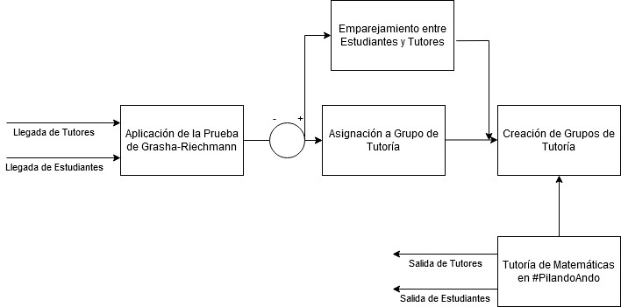
Propuesta Sistémica para #PilandoAndo
Diagrama del Sistema Propuesto: Elaboración Propia (2023)

Slide 7

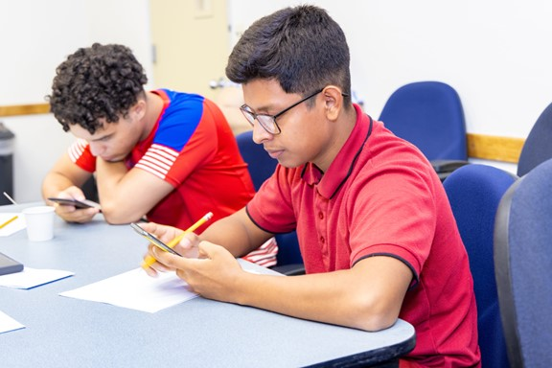
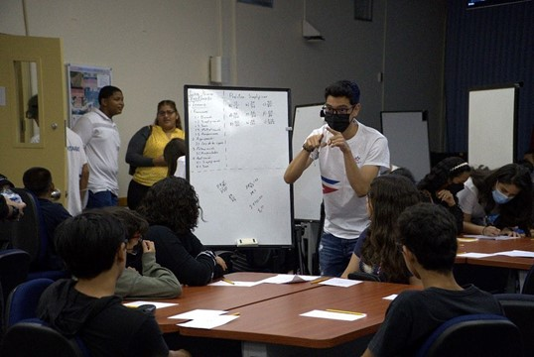
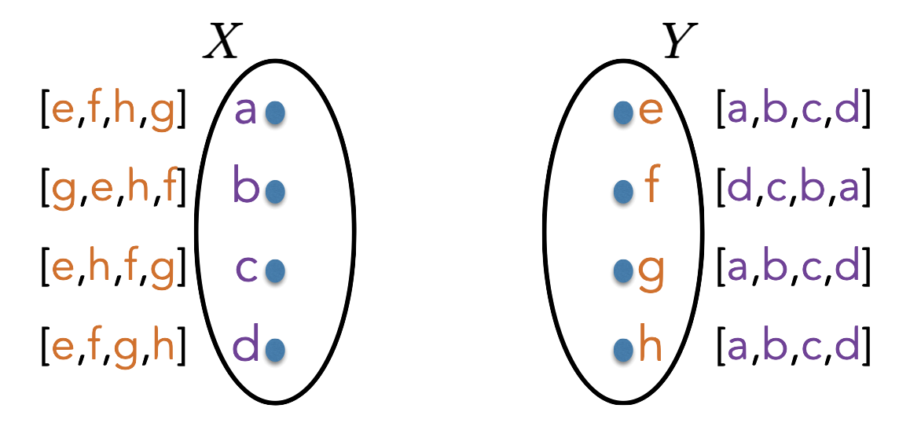
Diseño del Experimento
Aplicación de Prueba de Grasha-Riechmann a Tutores
Aplicación de Prueba de Grasha-Riechmann a Estudiantes
Algoritmo de Emparejamiento (Gale – Shapley)
Creación de Grupos de Tutoría

Slide 8
Variables de Estudio
Estilo de Aprendizaje (Estudiante)
Estilo de Enseñanza (Tutores)
Valor determinístico
Valor determinístico
6 Dimensiones
5 Dimensiones
Cuestionario de 60 ítems
Cuestionario de 40 ítems
Duración de 30 minutos
Duración de 20 minutos
5 grados en la Escala de Likert
Fuente: A. F. Grasha, "Teaching with Style" Pittsburgh, PA: Alliance Publishers, 1996.

Slide 9
Estilo de Aprendizaje (Estudiante)
Rango Etario | Estilo de Aprendizaje | Porcentaje (%)
15 - 18 años (158/210 estudiantes) | Independiente | 6.96
 | Dependiente | 25.95
 | Colaborativo | 47.47
 | Competitivo | 0.00
 | Evitativo | 0.00
 | Participativo | 19.62
19-22 años (37/210 estudiantes) | Independiente | 5.41
 | Dependiente | 32.43
 | Colaborativo | 37.84
 | Competitivo | 5.41
 | Evitativo | 0.00
 | Participativo | 18.92
23-28 años (9/210 estudiantes) | Independiente | 0.00
 | Dependiente | 33.33
 | Colaborativo | 44.44
 | Competitivo | 0.00
 | Evitativo | 0.00
 | Participativo | 22.22
Más de 29 años (6/210 estudiantes) | Independiente | 0.00
 | Dependiente | 16.67
 | Colaborativo | 66.67
 | Competitivo | 0.00
 | Evitativo | 0.00
 | Participativo | 16.67
Independiente | Evitativo | Colaborativo | Dependiente | Competitivo | Participativo
5.2 | 0.8 | 3.7 | 4.1 | 2.6 | 1.4

Slide 10
Estilo de Enseñanza (Tutor)
Rango Etario | Estilo de Enseñanza | Porcentaje (%)
18 – 20 años (26/60 tutores) | Experto | 7.69
 | Autoridad Formal | 0.00
 | Modelo Personal | 3.85
 | Facilitador | 88.46
 | Delegador | 0.00
21-23 años (24/60 tutores) | Experto | 20.83
 | Autoridad Formal | 0.00
 | Modelo Personal | 33.33
 | Facilitador | 45.83
 | Delegador | 0.00
24 – 26 años (2/60 tutores) | Experto | 50.00
 | Autoridad Formal | 0.00
 | Modelo Personal | 0.00
 | Facilitador | 50.00
 | Delegador | 0.00
Más de 27 años (8/60 tutores) | Experto | 0.00
 | Autoridad Formal | 0.00
 | Modelo Personal | 25.00
 | Facilitador | 75.00
 | Delegador | 0.00
Experto | Autoridad Formal | Modelo Personal | Facilitador | Delegador
3.72 | 1.29 | 4.85 | 0.47 | 2.16

Slide 11
La Ruta del Dato
Recomendaciones
Resultado
Clúster Tutores
Usuarios
Clústers
Estilo
Cuestionarios
Clúster Estudiantes
Respuestas
Características
Posibles Respuestas
Preferencias

Slide 12
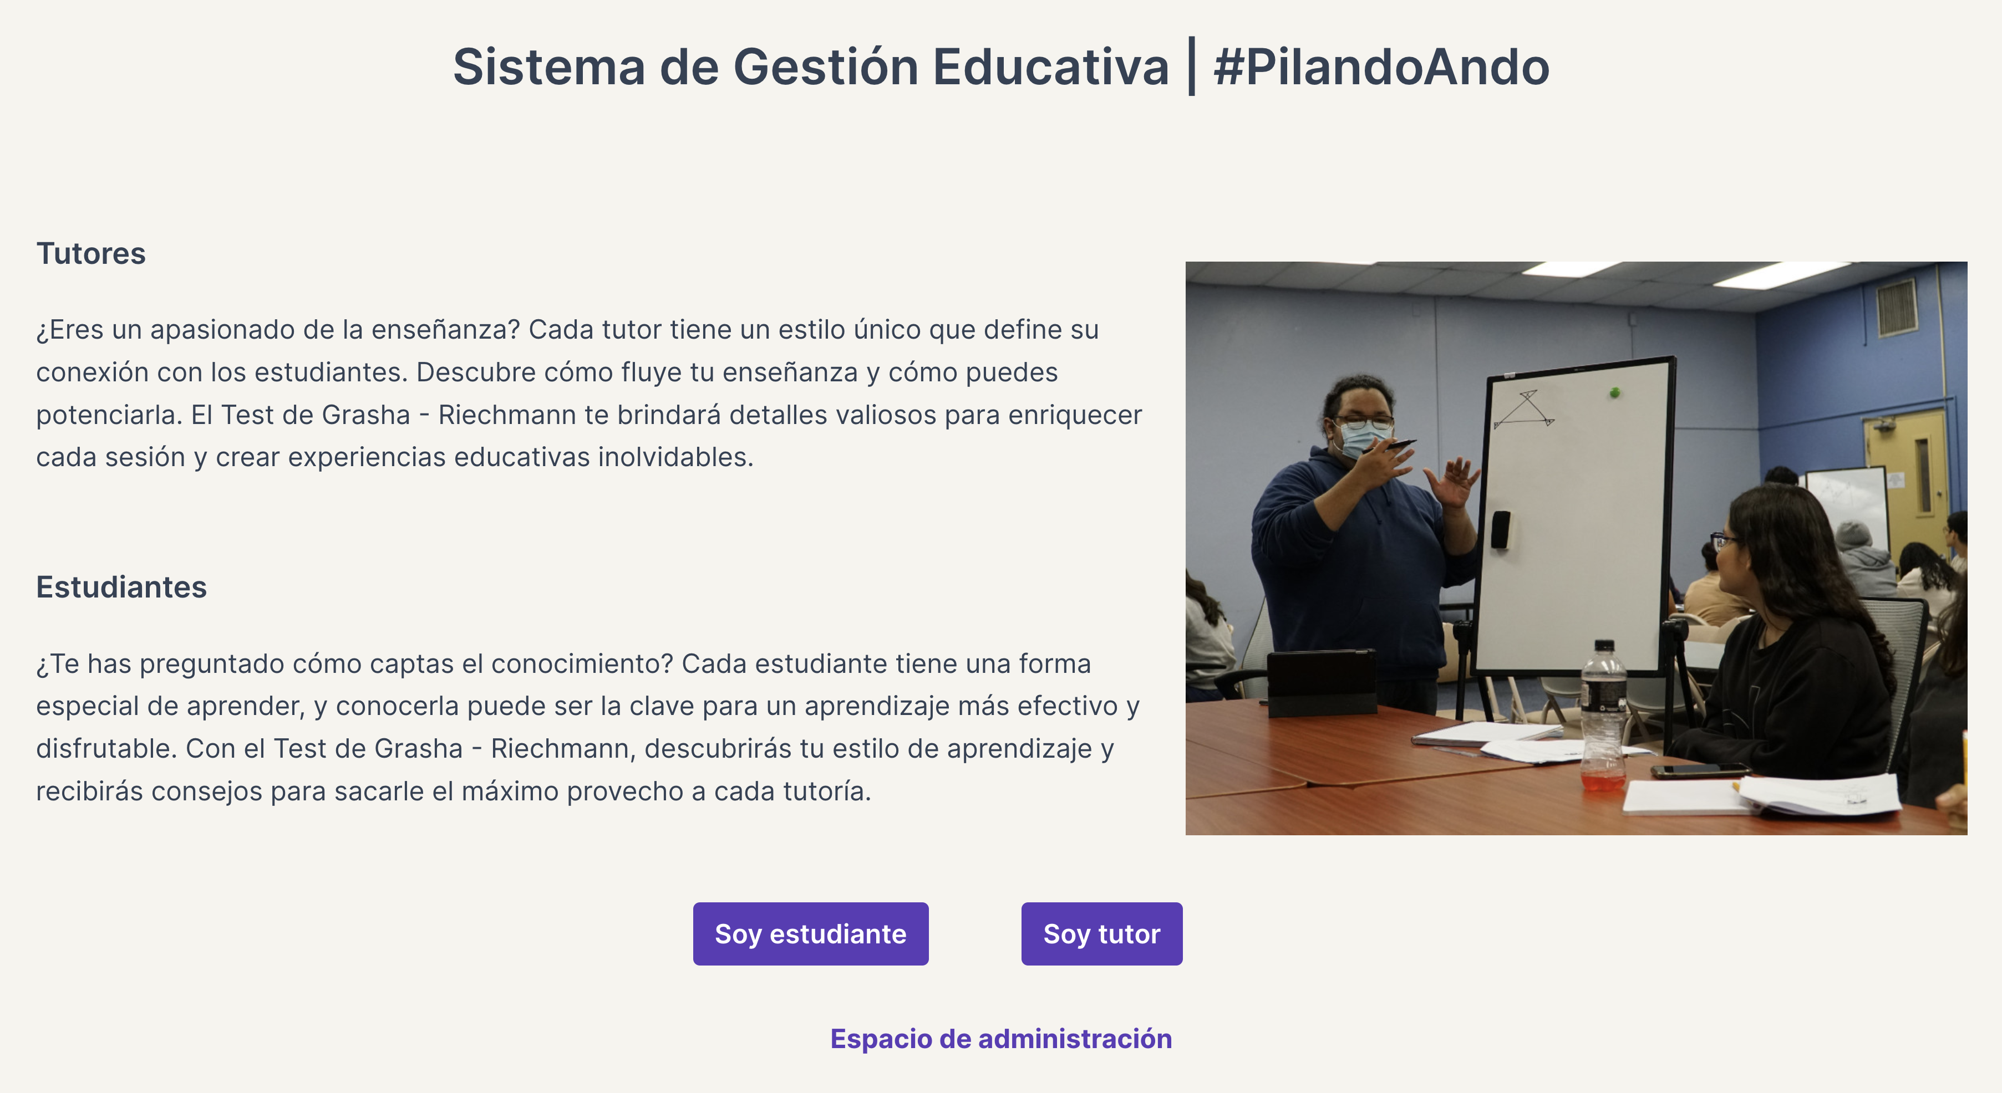
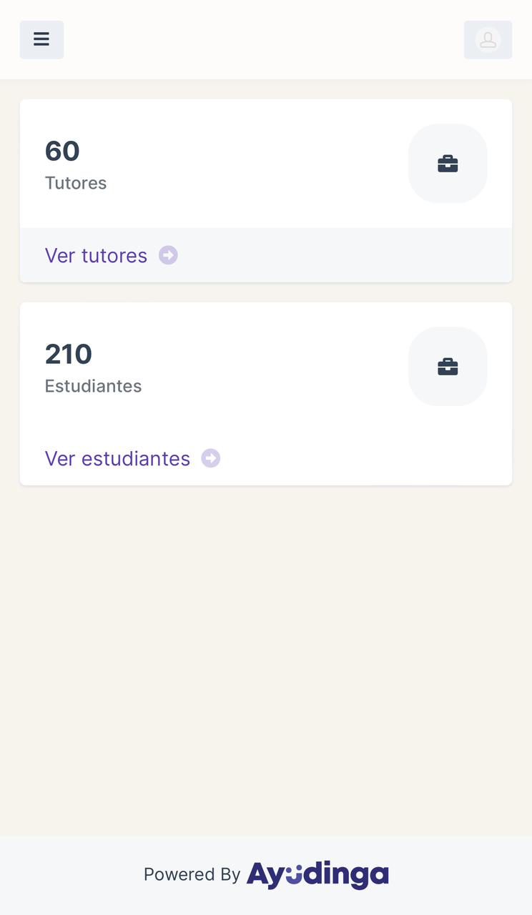
Sistema de Gestión Educativa | #PilandoAndo
Desarrollado en LAMP y Vue.Js
Base de Datos MySQL
Estudiante y Tutor tomen su cuestionario de Grasha-Riechmann
Almacena la información encriptada en Base de Datos
Gestiona los registros de datos
Panel de Administración
Ejecuta función de Emparejamiento entre Estudiantes y Tutores
Disponible en: pilandoando.org

Slide 13

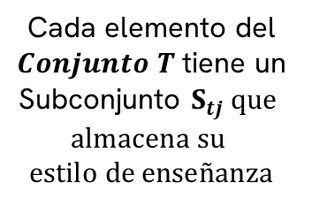
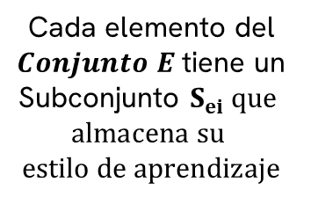
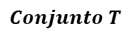
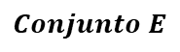
Relación Estudiante - Tutor
$$Conjunto E$$
$$Conjunto T$$
Estudiantes
$$E_{1}$$
𝑬_𝟏
$$E_{2}$$
𝑬_𝟐
$$E_{3}$$
𝑬_𝟑
$$E_{4}$$
𝑬_𝟒
$$E_{5}$$
𝑬_𝟓
Tutores
$$T_{1}$$
𝑻_𝟏
$$T_{2}$$
𝑻_𝟐
$$T_{3}$$
𝑻_𝟑
$$T_{4}$$
𝑻_𝟒
$$T_{5}$$
𝑻_𝟓
Cada elemento del $Conjunto E$tiene un Subconjunto $S_{ei} que$
$$almacena su$$
$$estilo de aprendizaje$$
Cada elemento del $Conjunto T$tiene un Subconjunto $S_{tj} que$
$$almacena su$$
$$estilo de enseñanza$$
No todos los elementos del $Conjunto E$están relacionados con un elemento del $Conjunto T$

Slide 14
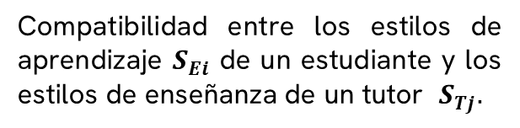
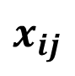
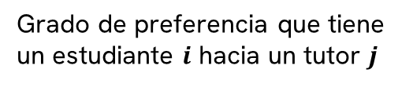

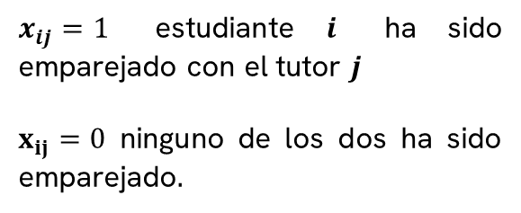
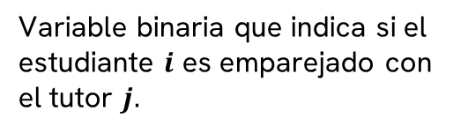
Modelo Matemático de Emparejamiento
$$x_{ij}$$
Variable binaria que indica si el estudiante $i$ es emparejado con el tutor $j$.
$$P_{ij}$$
Grado de preferencia que tiene un estudiante $i$ hacia un tutor $j$
Compatibilidad entre los estilos de aprendizaje $S_{Ei}$ de un estudiante y los estilos de enseñanza de un tutor $S_{Tj}$.
$x_{ij}=1$ estudiante $i$ ha sido emparejado con el tutor $j$
$x_{ij}=0$ ninguno de los dos ha sido emparejado.

Slide 15
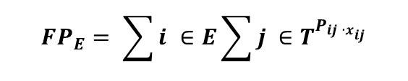
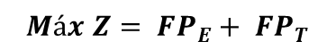
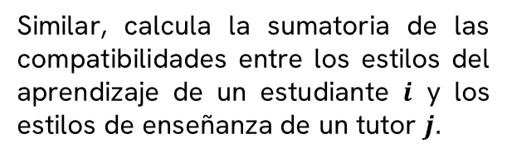
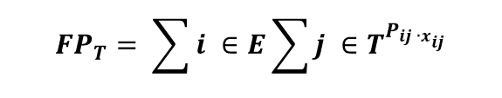
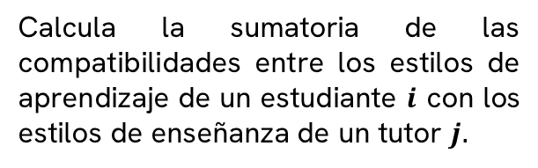
Modelo Matemático de Emparejamiento
$$FP_{E}= \sum{i ∈E\sum{j ∈T^{P_{ij ∙x_{ij}}}}}$$
$$FP_{T}= \sum{i ∈E\sum{j ∈T^{P_{ij ∙x_{ij}}}}}$$
Calcula la sumatoria de las compatibilidades entre los estilos de aprendizaje de un estudiante $i$ con los estilos de enseñanza de un tutor $j$.
Similar, calcula la sumatoria de las compatibilidades entre los estilos del aprendizaje de un estudiante $i$ y los estilos de enseñanza de un tutor $j$.
$$Máx Z= FP_{E}+ FP_{T}$$
Función Objetivo

Slide 16
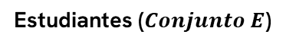
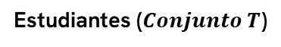
Algoritmo de Emparejamiento
Nombre del Estudiante | Estilo de Aprendizaje
Marcelo Hernández | Colaborativo
Sofía Martínez | Participativo
Antonio Ruíz | Independiente
Camila Gómez | Competitivo
Ricardo Jiménez | Dependiente
Vanessa López | Colaborativo
Javier Solís | Independiente
Esperanza Reyes | Competitivo
Mateo Ortiz | Participativo
Valeria Pérez | Dependiente
Nombre del Tutor | Estilo de Enseñanza
Óscar Ramírez | Facilitador
Patricia González | Autoridad Formal
Jorge Mendoza | Modelo Personal
Irene Sandoval | Experto
Miguel Ángel López | Delegador
Carolina Herrera | Experto
Ricardo Nuñez | Autoridad Formal
Estudiantes ($Conjunto T$)
Estudiantes ($Conjunto E$)

Slide 17
Algoritmo de Emparejamiento
Estudiante selecciona a tutor basado en sus preferencias.
Verifica balance en los grupos y reasigna estudiantes
Inicialización
Propuesta Estudiante - Tutor
Creación de Grupos de Tutoría
Verificación y Ajuste
Resultado Final
Todos los estudiantes y tutores no están emparejados.
Aplica algoritmo adaptado de Gale-Shapley.
Devuelve grupos de tutoría ya creados.

Slide 18

Resultado del Algoritmo de Emparejamiento
Número de Grupo | Nombre del Tutor | Estilo de Enseñanza | Estudiante 1 | Estudiante 2 | Estudiante 3 | Estudiante 4 | Estudiante 5
1 | Óscar Ramírez | Facilitador | Marcelo Hernández | Vanessa López | Javier Solís
2 | Patricia González | Autoridad Formal | Ricardo Jiménez | Valeria Pérez
3 | Jorge Mendoza | Modelo Personal | Sofía Martínez | Mateo Ortiz
4 | Irene Sandoval | Experto | Antonio Ruíz
5 | Miguel Ángel López | Delegador | Camila Gómez | Esperanza Reyes
Valor semilla = $5 estudiantes/grupo$

Slide 19
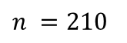
Análisis de Sensibilidad | Estudiantes
$$n =210$$
Mientras aumente el tamaño del grupo de tutoría, mayor cantidad de estudiantes son emparejados.

Slide 20
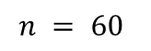
Análisis de Sensibilidad | Tutores
$$n = 60$$
Relación de inversa proporcionalidad entre el tamaño del grupo de tutoría y los tutores emparejados

Slide 21
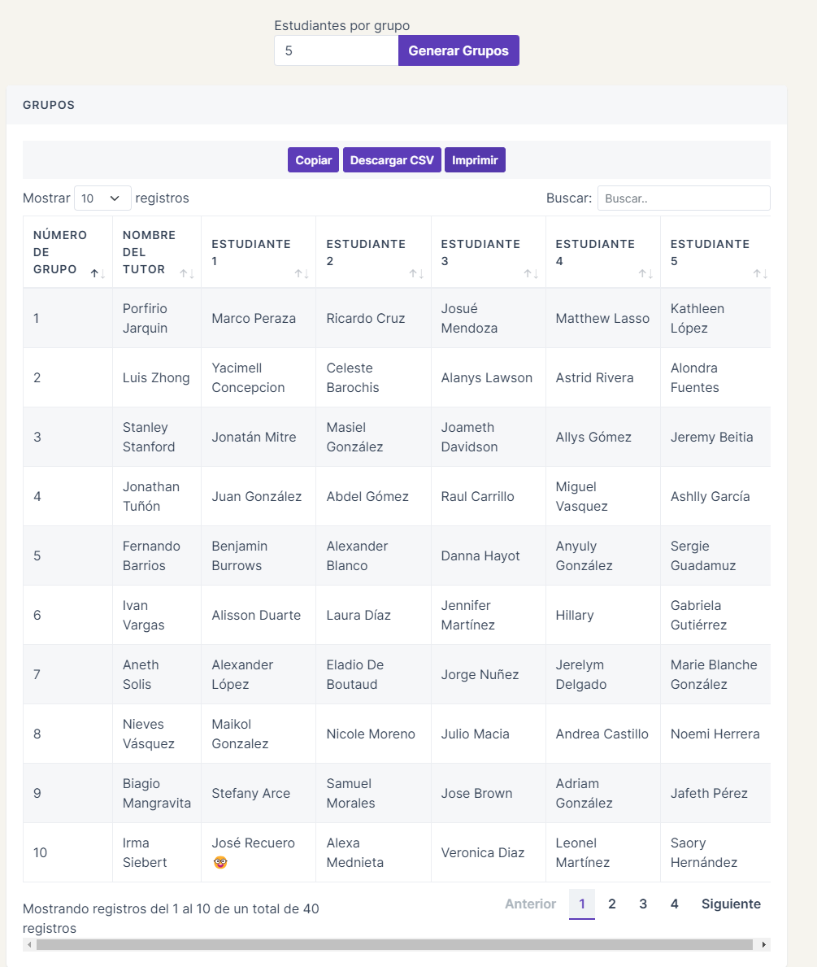
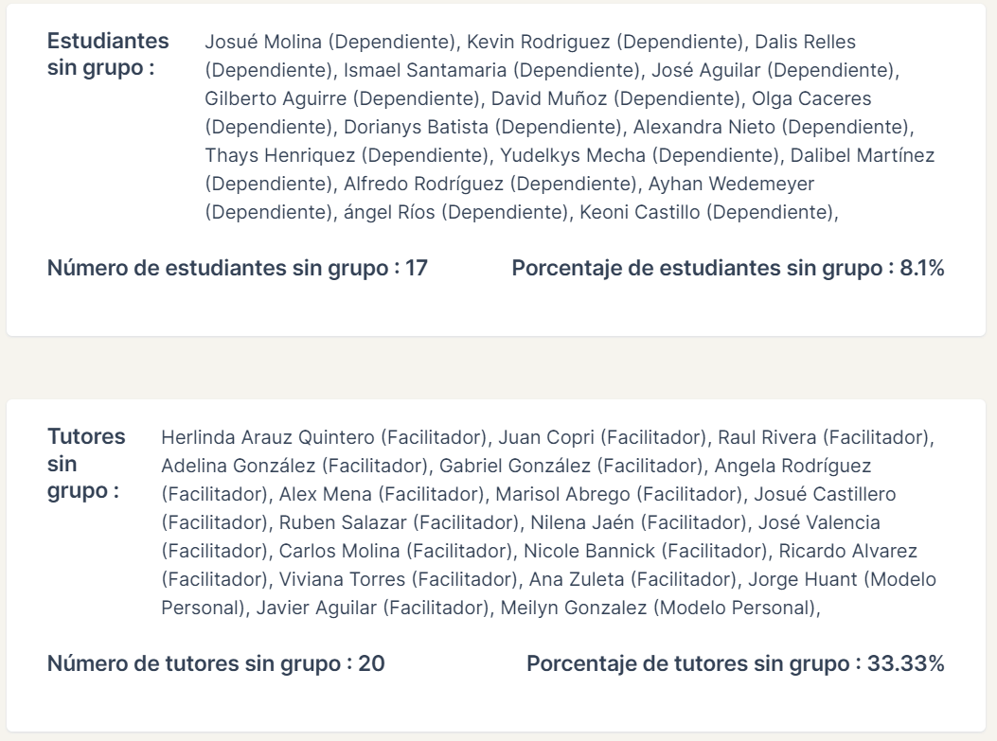
Informe del Sistema de Gestión Educativa
Información en Tiempo Real para la toma de decisiones educativas en #PilandoAndo

Slide 22

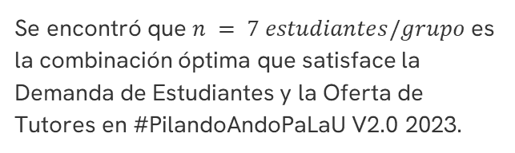
Conclusiones
Algoritmo de Emparejamiento
#PilandoAndoPaLaU
Se pueden emparejar tutores y estudiantes basados en el modelo pedagógico de Grasha Riechmann, tomando en cuenta sus preferencias en una adaptación del Algoritmo de Gale-Shapley.
Se aplicó la prueba de Grasha-Riechmann a 210 estudiantes y 60 tutores en un estudio exploratorio.
Sistema de Gestión Educativa
Análisis de Resultados
Se creó una aplicación web que permite administrar una sesión de #PilandoAndo.
Se encontró que $n = 7 estudiantes/grupo$es la combinación óptima que satisface la Demanda de Estudiantes y la Oferta de Tutores en #PilandoAndoPaLaU V2.0 2023.

Slide 23
Trabajos Futuros
Medición continua de los Estilos de Aprendizaje del Estudiante y Estilos de Enseñanza del Tutor
Implementación en la Plataforma de Educación Virtual de Ayudinga para la creación de rutas de aprendizaje
Recolección de datos educativos mapeando el sistema educativo en América Latina para el desarrollo de Políticas Públicas

Slide 24
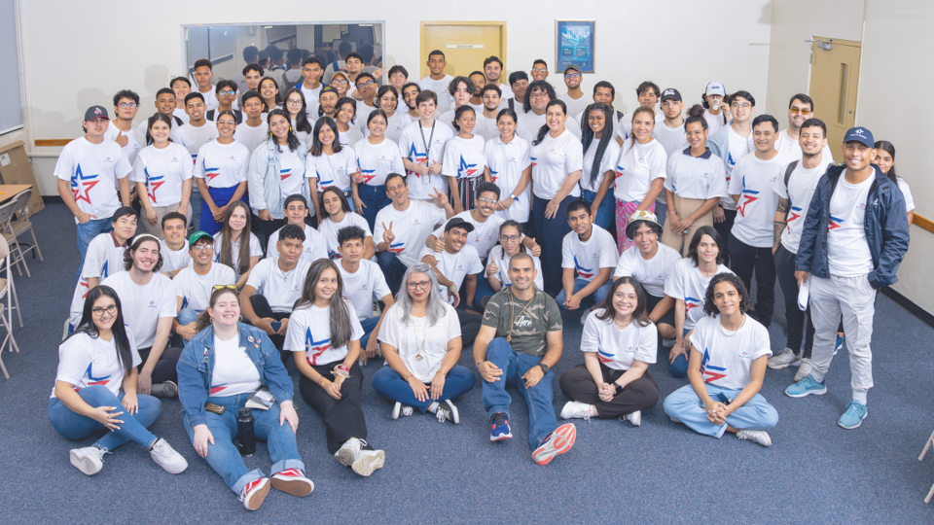
Por los que estuvieron, los que están y los que estarán
Foto Cortesía: Niko Kosmas, Oficina de Asuntos Corporativos, Canal de Panamá

Slide 25

Gracias Totales
Universidad Tecnológica de Panamá
Facultad de Ingeniería en Sistemas Computacionales
Correspondencia a: Johel Heraclio Batista Cárdenas
johel.batista@utp.ac.pa
+507 6920-4843
fisc.utp.ac.pa
Licencia Creative Commons Atribución-NoComercial 4.0 Internacional (CC BY-NC 4.0 DEED)

